Slide 1
R-CNN
2020.04.23
이종호

Slide 2
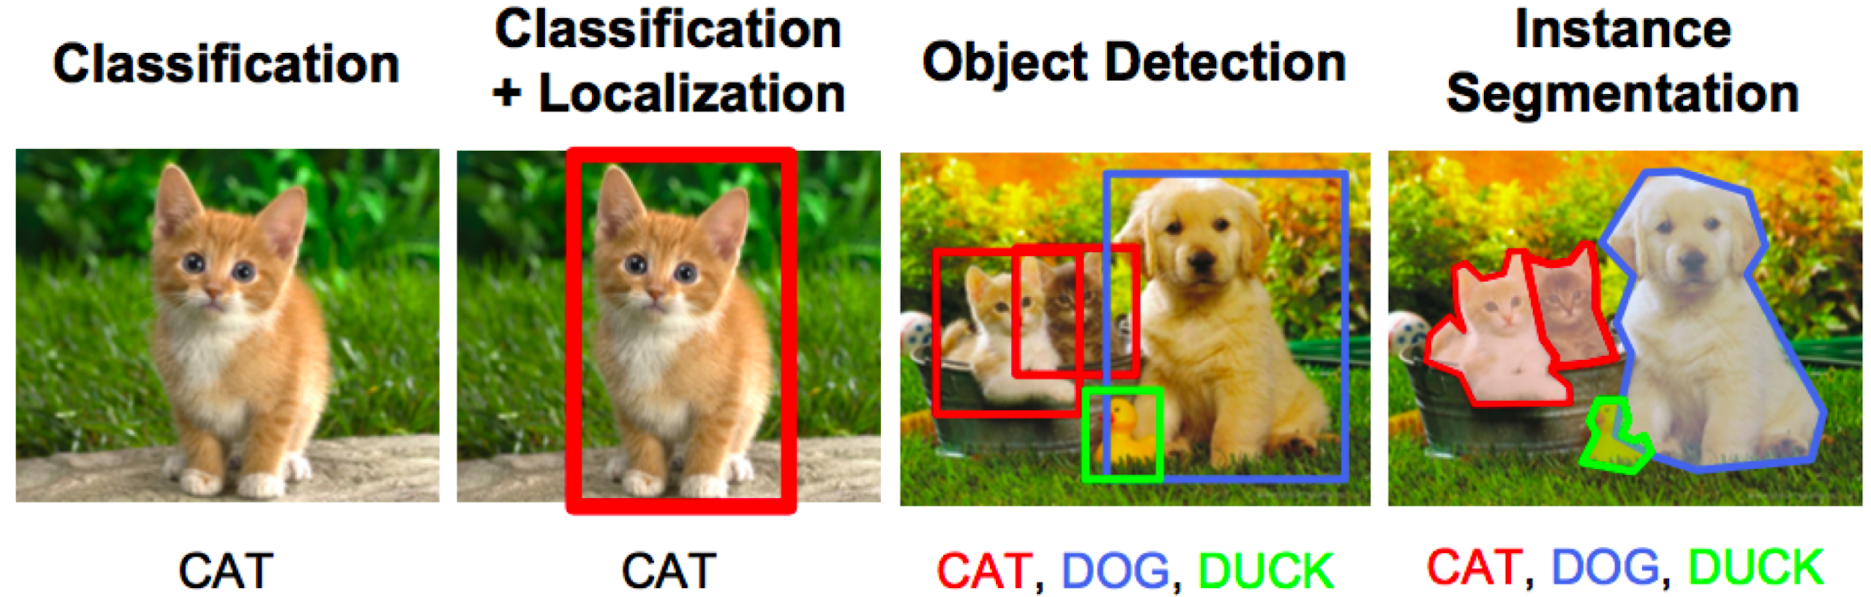
Object Detection

Slide 3
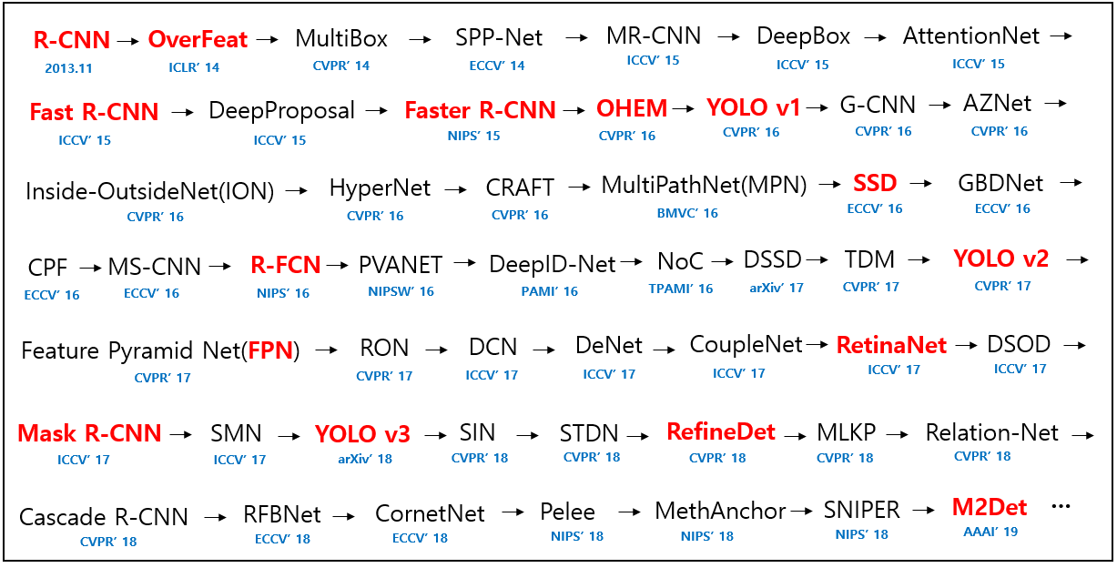
Object Detection

Slide 4
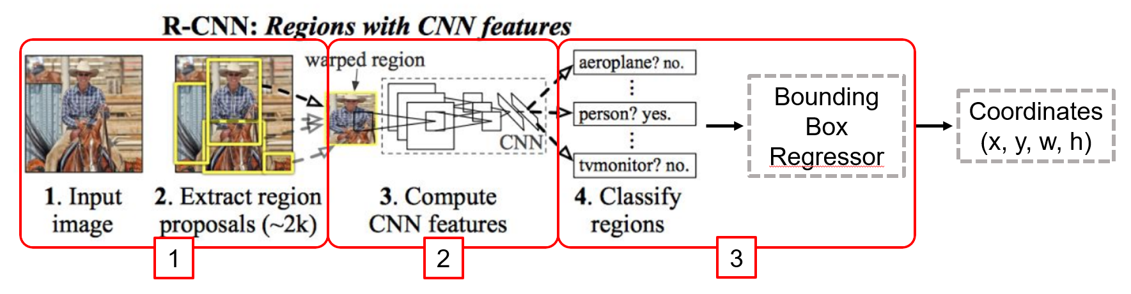
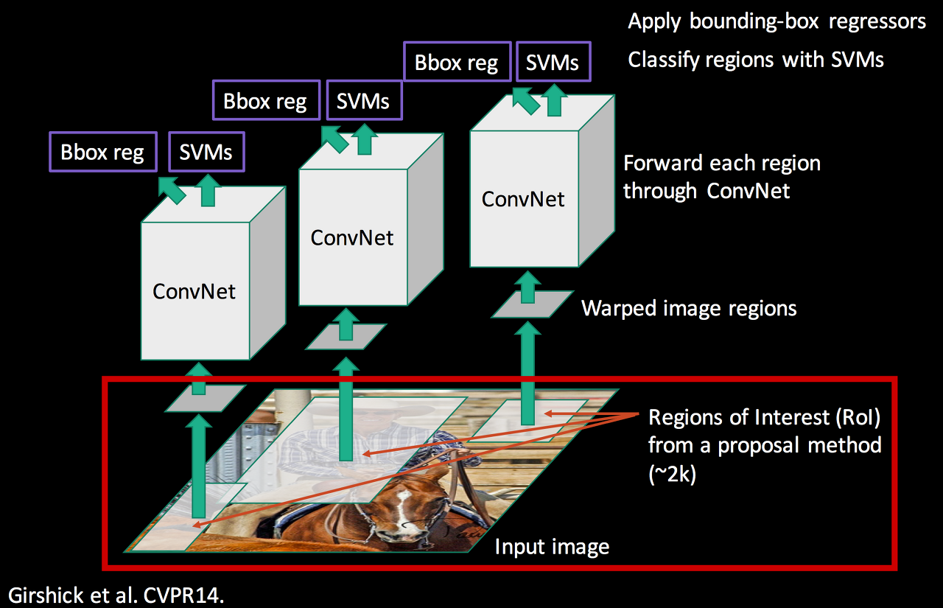
R-CNN
Hypothesize Bounding Boxes (Proposals)
Image로부터 Object가 존재할 적절한 위치에 Bounding Box Proposal (Selective Search)
2000개의 Proposal이 생성됨.

Slide 5
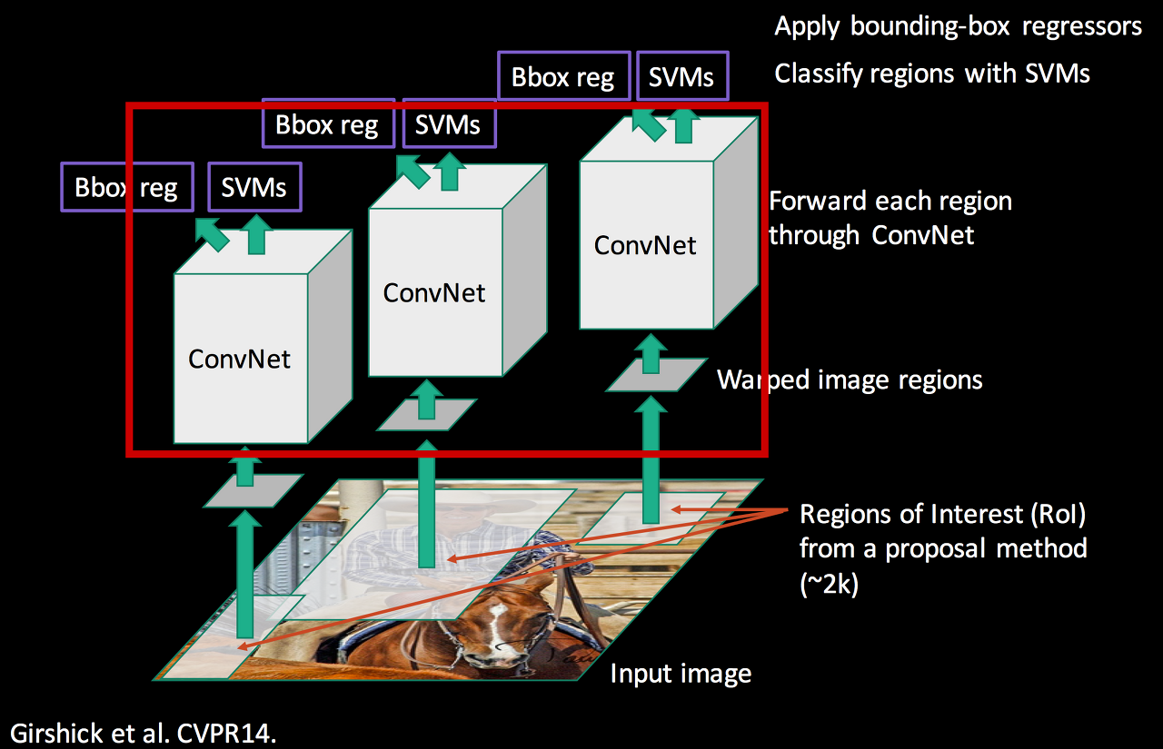
R-CNN
Resampling pixels / features for each boxes
모든 Proposal을 Crop 후 동일한 크기로 만듦

Slide 6
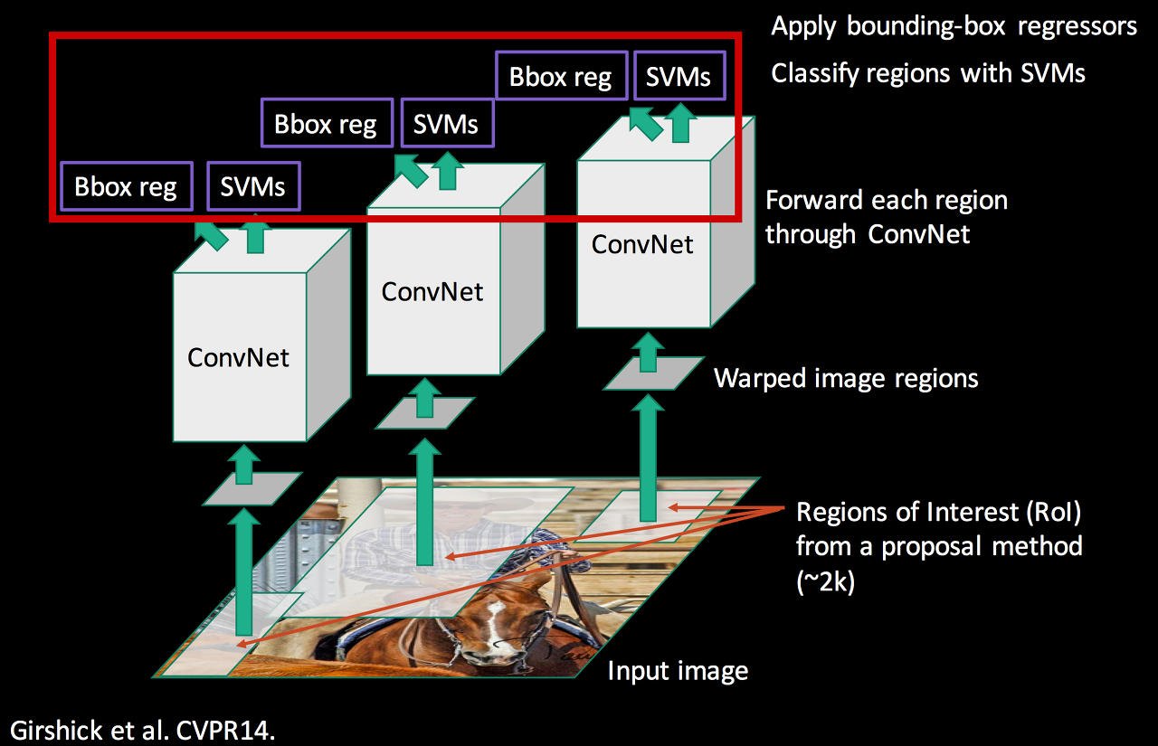
R-CNN
Classifier / Bounding Box Regressor
위의 영상을 Classifier와 Bounding Box Regressor로 처리

Slide 7
R-CNN 특징
R-CNN은 Object Detection 방법들에 비해 굉장히 뛰어난 성능을 보여준것은 분명하지만
다음과 같은 단점들이 있습니다.
오래걸린다.
Selective Search에서 뽑아낸 2000개의 이미지들을 CNN모델에 다 돌려서 오래걸립니다.
또한 Selective Search가 CPU를 사용하는 알고리즘이기 때문에 오래걸립니다.
복잡하다.
R-CNN은 Multi-Stage Training을 수행하여 CNN, SVM, Bounding Box Regression까지 총 3가지 모델을 필요로 합니다.
Back Propagation이 안된다.
R-CNN은 Multi-Stage Training을 수행하기 때문에 SVM, Bounding Box Regression에서 학습한 결과가 CNN을 업데이트 시키지 못합니다.

Slide 8
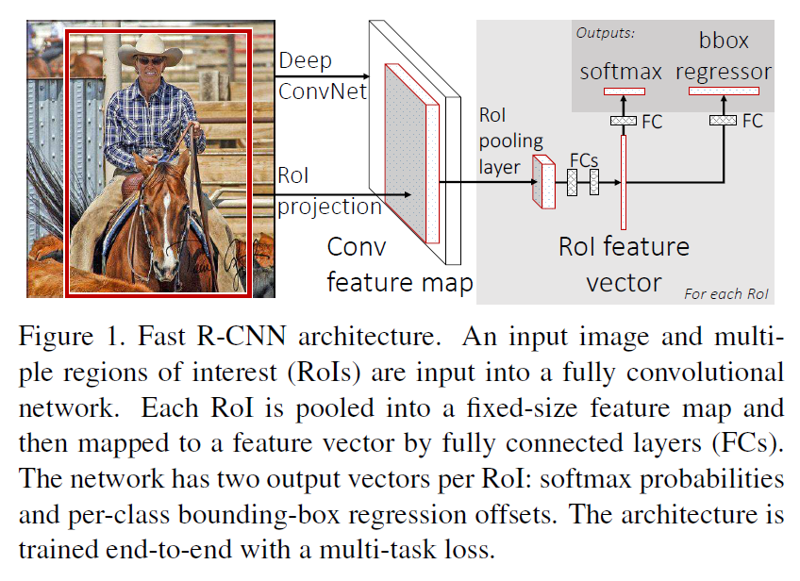
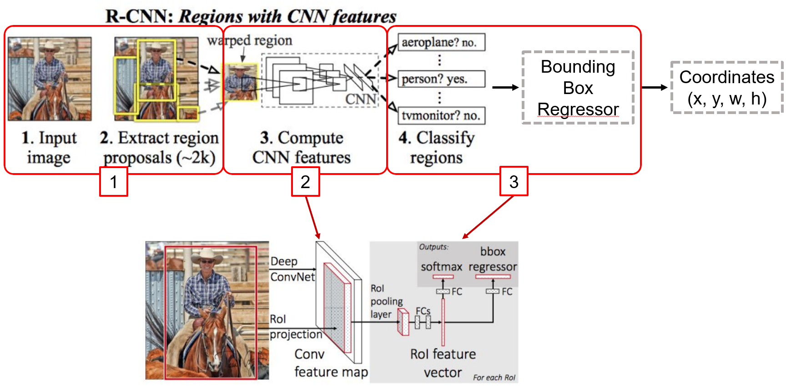
Fast R-CNN

Slide 9
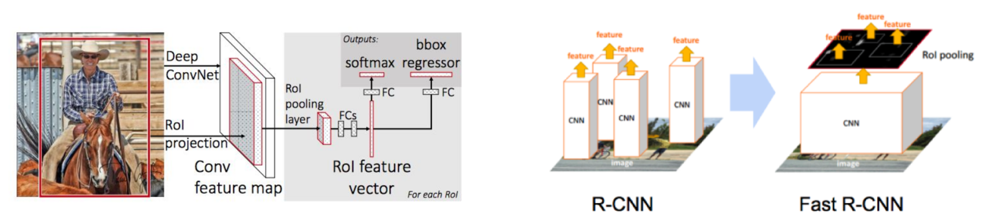
Fast R-CNN
Fast R-CNN은 모든 Proposal이 네트워크를 거쳐야 하는 R-CNN의 병목(bottleneck)구조의 단점을 개선하고자 제안 된 방식
가장 큰 차이점은, 각 Proposal들이 CNN을 거치는것이 아니라 전체 이미지에 대해 CNN을 한번 거친 후 출력 된 특징 맵(Feature map)단에서 객체 탐지를 수행

Slide 10
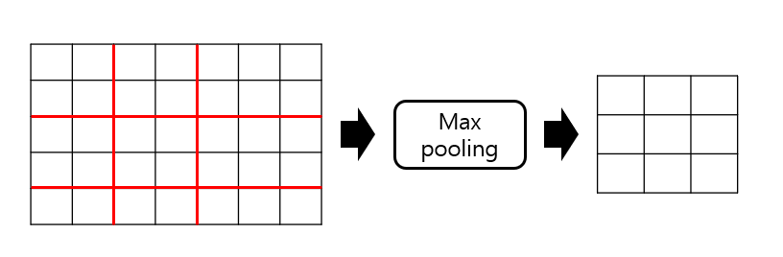
Fast R-CNN
RoI pooling layer 예시
RoI pooling layer는 Conv를 통해 생성된 feature map에서 유효한 RoI 특징을 저차원으로 매핑하기 위해 H*W로의 max pooling을 사용합니다. 여기서 H와 W는 hyperparameter입니다. 논문에서 RoI는 직사각형 모양을 띄며 (r,c,h,w)의 튜플 형태로 정의됩니다

Slide 11
Fast R-CNN과 R-CNN 비교
R-CNN
Extract image regions
1 CNN per region(2000 CNNs)
Classify region-based features
Complexity: ~224 x 224 x 2000
Fast R-CNN
1 CNN on the entire image
Extract features from feature map regions
Classify region-based features
Complexity: ~600 x 1000 x 1
~160x faster than R-CNN
하지만 Fast R-CNN에서 Region Proposal을 CNN Network가 아닌 Selective search 외부 알고리즘으로 수행하여 병목현상 발생

Slide 12
Fast R-CNN 특징
같은 image의 proposal들이 convolution layer를 공유
ROI Pooling 도입
전체 network이 End-to-end로 한 번에 학습
R-CNN보다 빠르고 더 정확한 결과

Slide 13
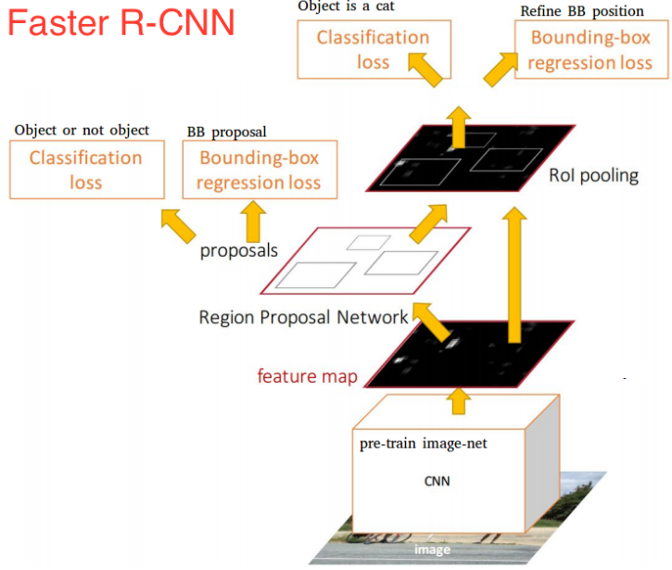
Faster R-CNN
RPN + Fast R-CNN
R-CNN에서는 3가지 모듈 (region proposal, classification, bounding box regression)을 각각 따로따로 수행한다.
(1)region proposal 추출 → 각 region proposal별로 CNN 연산 → (2)classification, (3)bounding box regression
Fast R-CNN에서는 region proposal을 CNN level로 통과시켜 classification, bounding box regression을 하나로 묶었다.
(1)region proposal 추출 → 전체 image CNN 연산 → RoI projection, RoI Pooling → (2)classification, bounding box regression
Faster R-CNN은 Fast R-CNN구조에서 conv feature map과 RoI Pooling사이에 RoI를 생성하는 Region Proposal Network가 추가된 구조이다.

Slide 14
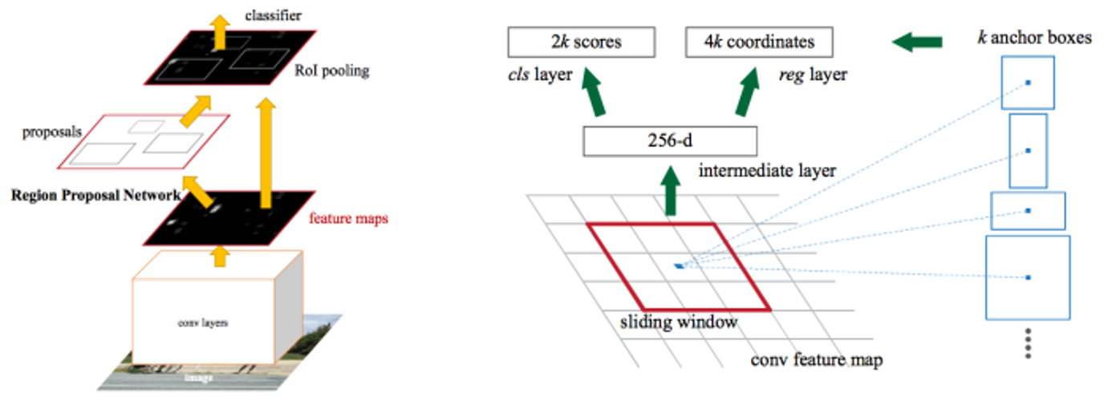
Faster R-CNN
Region Proposal을 RPN이라는 네트워크를 이용하여 수행(병목현상 해소)
Region Proposal 단계에서의 bottleneck 현상 제거
해당 단계를 기존의 Selective search 가 아닌 CNN(RPN)으로 해결
CNN을 통과한 Feature map에서 슬라이딩 윈도우를 이용해 각 지점(anchor)마다 가능한 바운딩 박스의 좌표와 그 점수를 계산
2:1, 1:1, 1:2의 종횡비(Aspect ratio)로 객체를 탐색

Slide 15
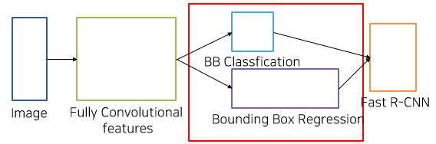
Faster R-CNN
RPN은 ImageNet을 사용하여 학습된 모델로부터 초기화되어 region proposal task를 위해 end to end로 학습됩니다.
윗 단계에서 학습된 RPN을 사용하여 Fast R-CNN 모델의 학습을 진행합니다. (초기화는 ImageNet의 학습 모델로)
초기화를 위의 네트워크를 사용하여 RPN을 학습하는데 공통된 Conv layer는 고정하고 RPN에만 연결된 층만 학습합니다.
공유된 Conv layer를 고정시키고 Fast R-CNN의 학습을 진행합니다.

Slide 16
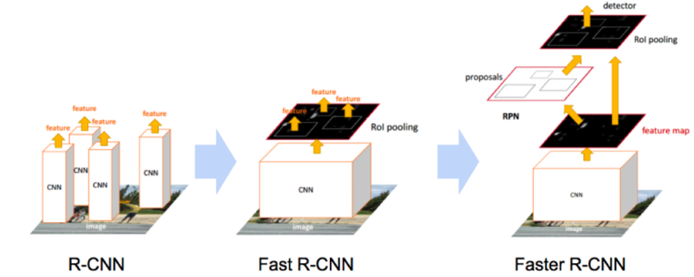
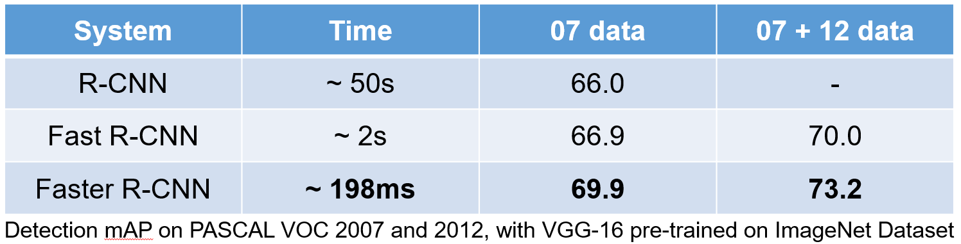
알고리즘 비교

Slide 17
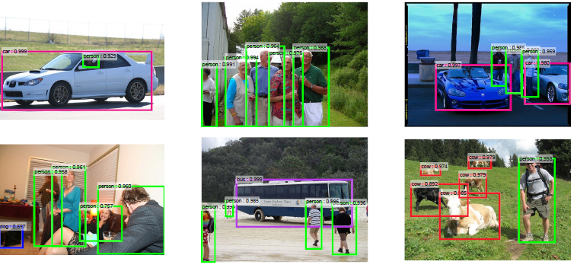
Result

Slide 18
참고
https://seongkyun.github.io/papers/2019/01/06/Object_detection/
https://woosikyang.github.io/fast-rcnn.html
https://woosikyang.github.io/faster-rcnn.html

Slide 19
감사합니다

